Slide 1
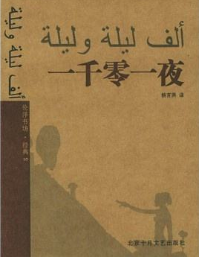
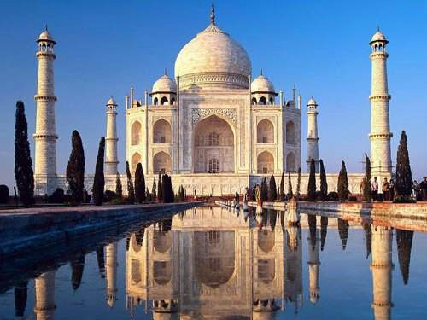
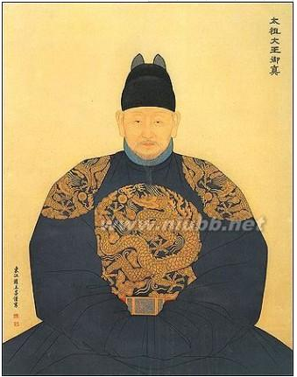
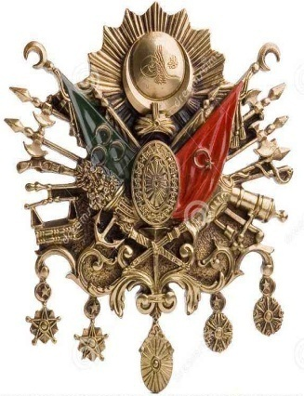
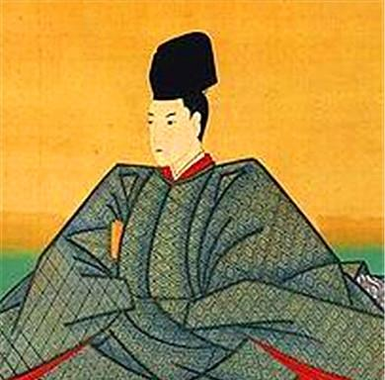
第4课 中古时期的亚洲
课程目标：
1.了解中古时期亚洲地区不同国家、民族、宗教和社会的变化。
2.认识中古时期世界各区域文明的多元面貌。

Slide 2
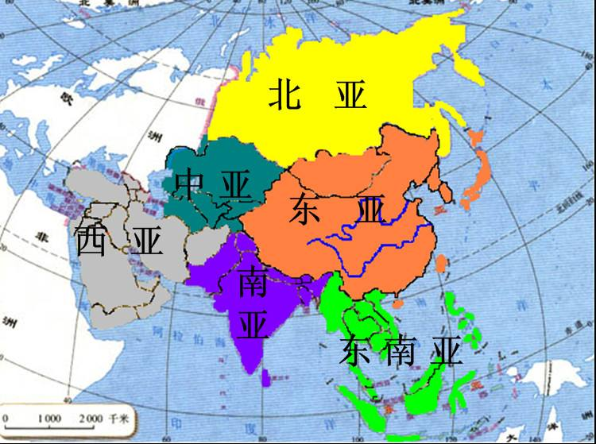
中古时期的亚洲
奥斯曼帝国
朝鲜
日本
阿拉伯帝国
笈多帝国
德里苏丹国

Slide 3
一 阿拉伯帝国
1．伊斯兰教的创立
(1)背景：多部落并存，相互混战。
(2)概况
①发源地：阿拉伯半岛 ②时间：7世纪初 ③创立者：穆罕默德。
伊斯兰教的创立：
7 世纪初，穆罕默德创立伊斯兰教，宣扬信仰唯一的神“安拉”，宣扬自己是安拉的使者和最后的先知，《古兰经》是伊斯兰教的经典。信徒称为“穆斯林”。伊斯兰教的三大圣地：麦加、麦地那、耶路撒冷。

Slide 4
世界三大宗教
 | 时间 | 起源地区 | 创始人 | 经典 | 基本教义
佛 教 |  |  |  |  | 众生平等；忍耐服从；因果论
基 督 教 |  |  |  |  | 耶稣就是救世主， 忍受苦难，死后可以升入天堂；十诫；原罪说；救赎论
伊斯兰教 |  |  |  |  | 要信仰唯一的神真主安拉；穆罕默德是安拉的使者；五功（念、礼、斋、课、朝）
《大藏经》（佛经）
古代
印度
乔达摩·悉达多（释迦摩尼）
公元前
6世纪
《圣经》
巴勒
斯坦
1世纪
耶稣
穆罕
默德
《古兰经》
7世纪
阿拉伯半
岛-麦加
Notes:
伊斯兰教在中国旧称大食法、大食教、天方教、回教等。伊斯兰教的三大圣地：麦加、麦地那、耶路撒冷。伊斯兰教推动了阿拉伯半岛的统一。

Slide 5
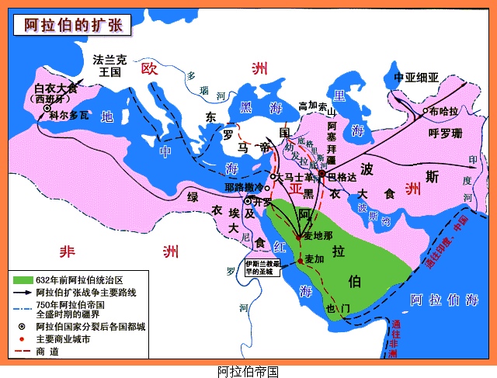
一、阿拉伯帝国

Slide 6
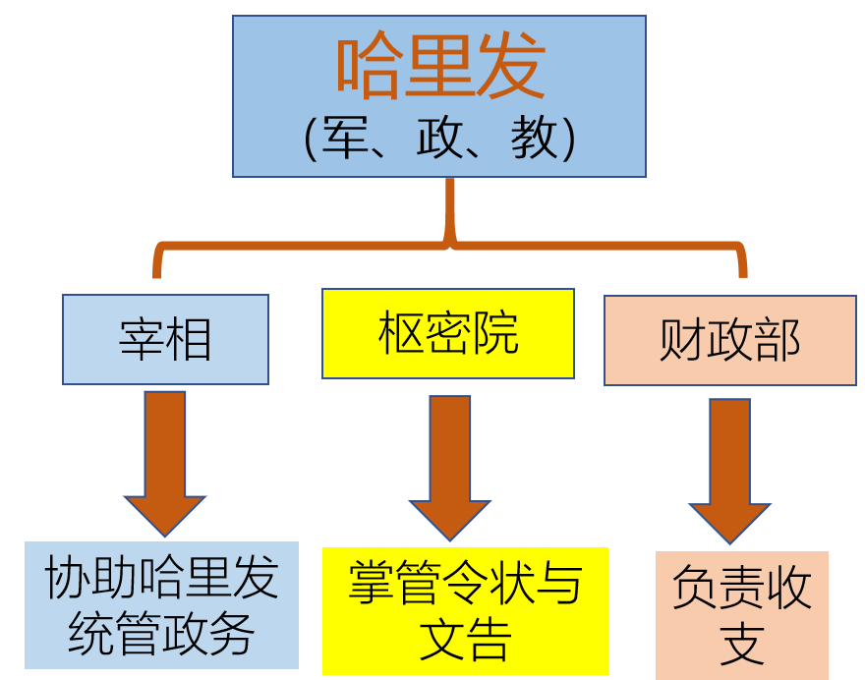
阿拉伯帝国鼎盛时期帝国的盛况。
1.政治上：最高统治者为哈里发，
掌握政治、军事和宗教大权。
下设各部大臣，掌行政、财政
和宗教事务，掌管财政和税务
的部门最重要。

Slide 7
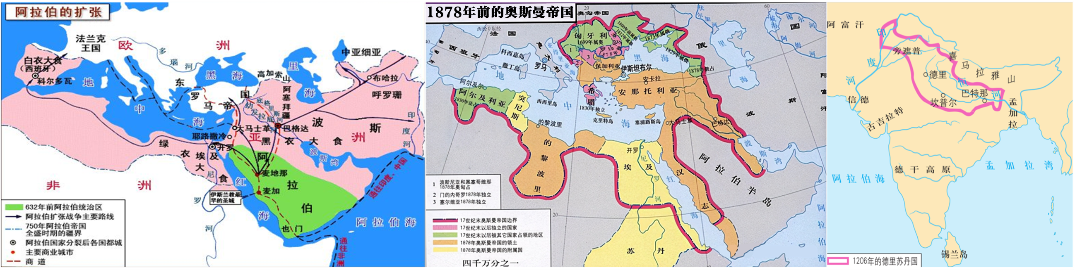
政教合一：政权和神权合二为一的政治制度。国家元首和宗教领袖同为
一人，政权和教权由一人执掌；国家法律以宗教教义为依据。
阿拉伯帝国（西亚）
奥斯曼帝国（西亚）
德里苏丹国（南亚）

Slide 8
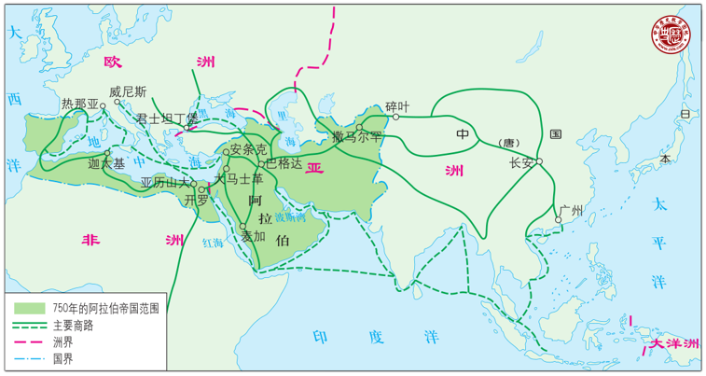


首都巴格达，位于美索不达米亚平原中央，扼水陆交通之要冲，极盛时期城市人口多达150万，……巴格达码头经常停泊数百艘来自全国各地和各国的船只，其中也有中国商船。……中国的丝绸和瓷器、印度的香料、中亚的宝石、东非的象牙和金砂等，都经阿拉伯商人转销世界各地。
1
经济上：帝国经济繁荣，手工业和商业
发展；贸易联系三大洲；
首都巴格达是当时世界上最大的城市之一。

Slide 9
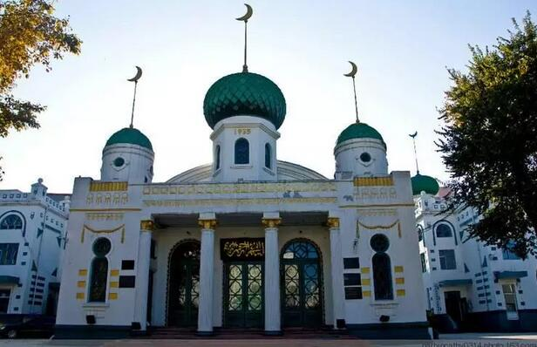
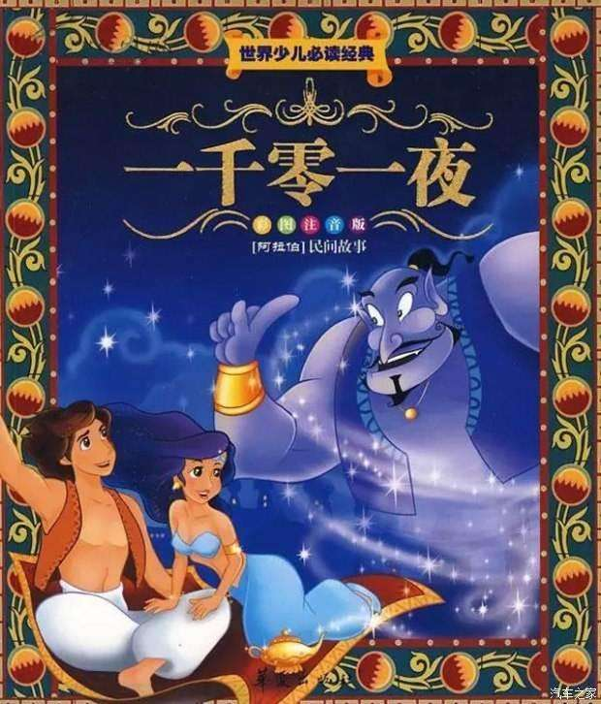

◎清真寺：阿拉伯建筑艺术的集中体现，晚期受到印度建筑艺术的影响
1
◎其中很多故事来源于印度、
波斯、埃及和两河流域等地
民间传说，经过阿拉伯人的
改造和再创作，反映了阿拉
伯帝国的社会生活。
3.文化上：（1）融合东西方文化，形成具有自身特色的文化

Slide 10
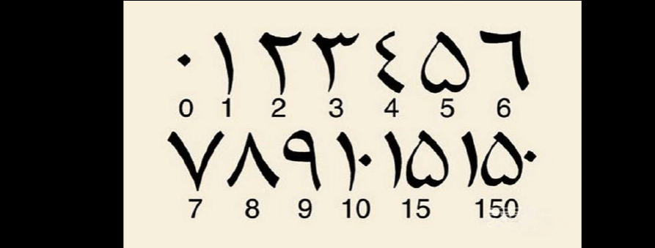
(2)东西方文化交流的桥梁：中国的造纸术、印度的数字先后
经阿拉伯人传入欧洲，促进了西欧文化的发展。
1
中国的造纸术、罗盘针、火药，印度的代数学、位置计算制和零的符号，都是通过阿拉伯人传入西方的。
——朱寰主编《世界上古中古史》（下册）
◎阿拉伯数字：古代印度人首创，阿拉伯人将这种数字改进并传播到全世界

Slide 11
一、阿拉伯帝国
【思考点】根据教材内容和材料信息，谈一谈阿拉伯帝国文化繁荣的原因？
学问虽远在中国，亦当求之。 ——伊斯兰教创始人穆罕默德
“智慧宫由哈里发麦蒙所建。集科学院和图书馆和翻译院等机构组成。他不惜重金聘请各类人才。当时的智慧宫馆长是著名翻译家侯赛因。他翻译的著作，麦蒙按照译稿的重量，以等量的黄金相酬谢。于是那些具有重要价值的波斯、印度、希腊、罗马的古代学术遗产被译为阿拉伯语，一经阿拉伯人吸收、消化和创造，形成了具有时代特色的阿拉伯——伊斯兰文化。” ---世界历史纪录片
唯物史观：经济基础决定上层建筑；一定时期的思想文化是一定时期政治、经济的反映。
①政局稳定，国家统一
②经济繁荣
③哈里发重视知识、人才
④吸收、融合了东西方优秀文化，并加以创造和改进。

Slide 12
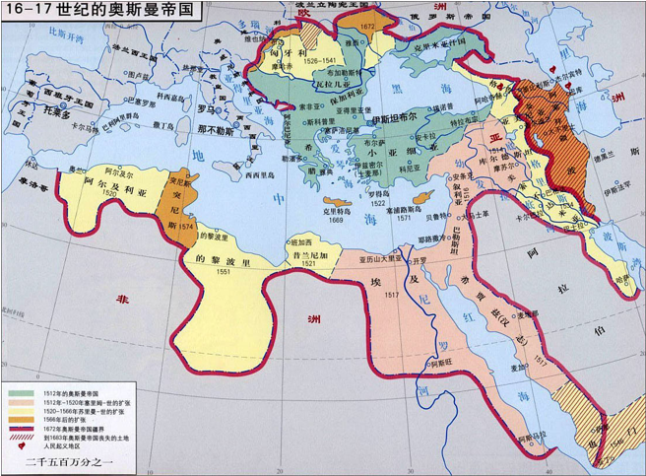
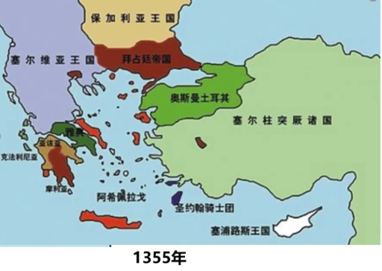
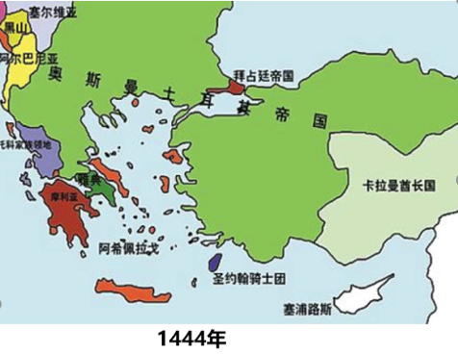
二、奥斯曼帝国的兴起
13 世纪，兴起于两河流域,不断攻击拜占庭帝国，逐步征服小亚细亚
14 世纪，逐渐征服巴尔干和东南欧部分地区
1453年,灭拜占庭帝国，将君士坦丁堡改为伊斯坦布尔，定为帝国首都
16世纪后期，地跨亚非欧的大帝国

Slide 13
二、奥斯曼帝国的兴起
2.奥斯曼帝国的统治
(1)政治领域：奥斯曼帝国的最高统治者是苏丹，他即是宗教领袖，又是国家和军队的主宰，还是全国土地的最高所有者。在帝国中，宗教上层和封建主是统治阶级，工商业者和农民承担各种苛捐杂税。
1
（奥斯曼帝国）全国土地和牧场的最高支配权属于苏丹。苏丹除将其中一部分作为自己的直辖领地外，其余大部分以采邑形式分封给各级官员和战士。领有采邑的封建主必须提供相应的军队服役。……封建主的土地主要由依附土地上的农民耕种，缴纳实物地主和各种捐税。
——朱寰主编《世界上古中古史》（下册）

Slide 14
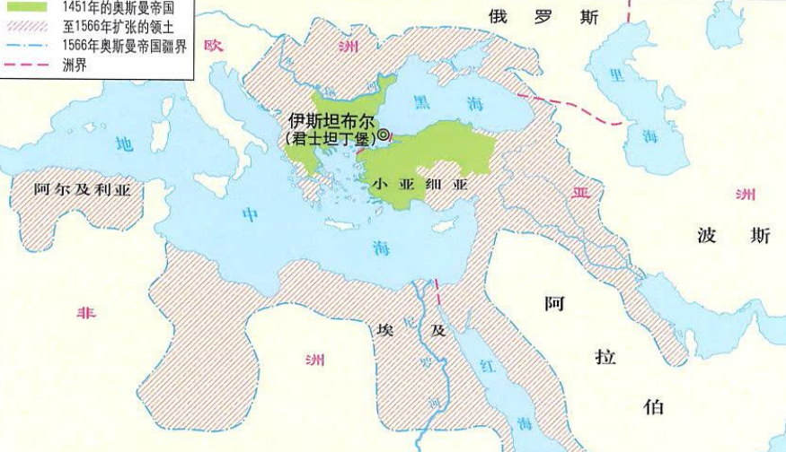
二、奥斯曼帝国的兴起
2.奥斯曼帝国的统治
(2)经济领域：15-16世纪，帝国一度经济繁荣，首都伊斯坦布尔成为东西方经济文化交流中心。帝国控制了连接亚欧的商路，对过往商品征收重税，东西方之间的贸易受到一定影响。（？）
1

Slide 15
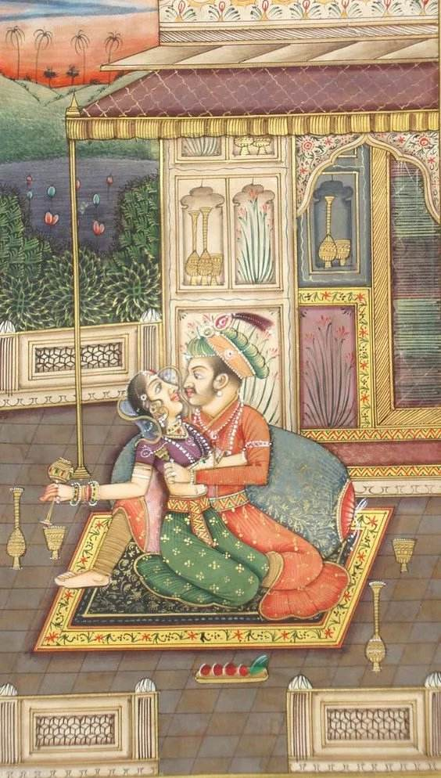
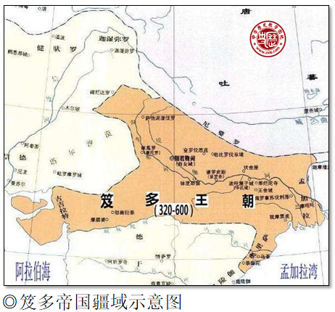
三、南亚与东亚国家
1.中古时期的印度（南亚次大陆）
(1)笈多帝国
①笈多帝国的统治：政局稳定，经济繁荣，但国王直接控制的地区主要为恒河中下游，其余大部分地区仍保留原来的藩王，政令不够统一。
1
超日王是笈多帝国的第三代君主（380-415），其在位期间国势达到极盛。其注意发展生产，兴修水利，扩大灌溉网，改进耕作技术，促进了农业发展。农产品除水稻、棉花、麦、甘蔗等外，新品种大量增加，还出现了养蚕业。
◎超日王

Slide 16



三、南亚与东亚国家
1.中古时期的印度（南亚次大陆）
(1)笈多帝国
②印度教的兴起：笈多帝国时期，由婆罗门教演变而来的印度教得到统治阶级支持，以后逐渐发展为印度的主要宗教。
1
印度教的基本教义与婆罗门教类同，主要经典有《吠陀》《奥义书》《往世书》《摩诃婆罗多》《摩罗衍那》等。印度教恪守等级森严的种姓制度，同时吸收佛教的“轮回”“业报”的教义，鼓吹人生有轮回，善恶有因果。印度教的主神是相互关联而各具一相的“三相神”，即婆罗摩、毗湿奴和湿婆三大主神。（如图从左至右）
◎三大主神
婆罗摩（大梵天）：创造之神，是宇宙和天地万物（包括神、人）的创造者，被称为始祖。
毗湿奴（遍入天）：赐福于人类的保护神。
湿婆（大自在天）：苦行神和舞蹈之神。

Slide 17
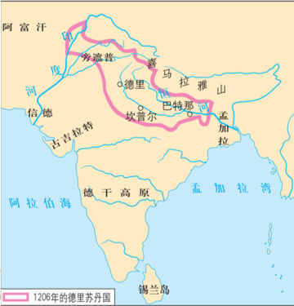
(2)德里苏丹国
①建立：11世纪，突厥人入侵印度。13世纪初，突厥人在印度建立德里苏丹国。
②统治状况：宗教：以伊斯兰教为国教。
中央：最高统治者称苏丹，拥有最高行政、立法、司法和军事权力。
地方：划分为行省，行省总督由苏丹任命，重要职位由穆斯林担任。

Slide 18
三、南亚与东亚国家
 |  | 笈多帝国 | 德里苏丹
建立 |  | 4世纪 | 7世纪后，北印度地区陷入分裂状态，11世纪突厥人入侵印度；13世纪，突厥人在印度建立德里苏丹国家。
宗教 |  | 印度教 | 伊斯兰教
政治统治 | 中央 | 国王直接控制的地区主要为恒河中下游 | 伊斯兰政教合一的君主集权，苏丹是最高统治者。
 | 地方 | 大部分地区保留藩王，政令不够统一 | 地方划分行省，行省总督由苏丹任命，重要职位由穆斯林担任。
1

Slide 19
三、南亚与东亚国家
2.中古时期的日本
出现严重社会危机
中央集权制瓦解，形成庄园，豢养武士。
1
德川幕府建立，实行锁国政策
秦汉之际
6-7世纪
646年
10世纪
12世纪末
17世纪
“大化改新”
中国冶铁和水稻种植技术传到日本，推动了日本社会的发展
镰仓幕府建立，进入幕府政治时期。

Slide 20
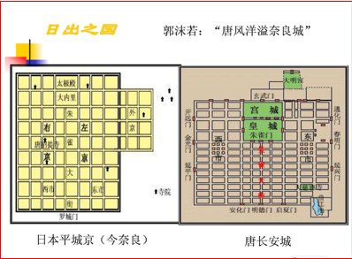
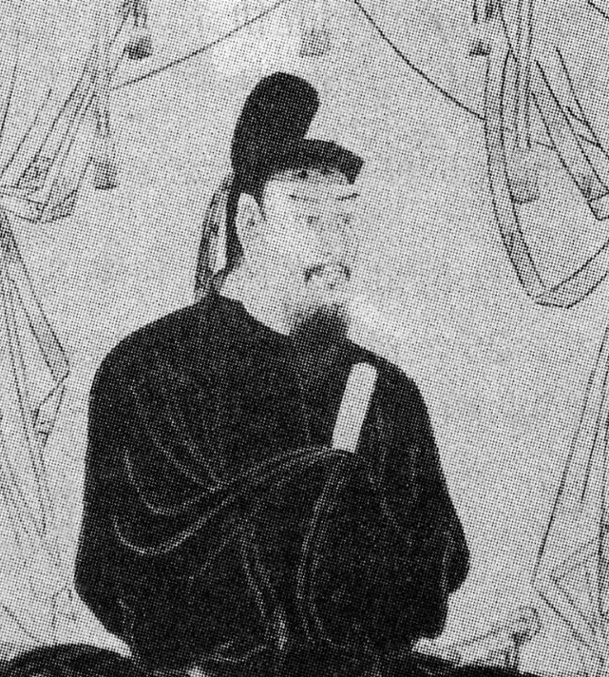
三、南亚与东亚国家
2.中古时期的日本
2．古代日本
(1)兴起：秦汉之际中国移民把冶铁和水稻种植技术带到日本，推动了日本社会的发展。
(2)大化改新
①背景：6—7世纪，日本出现严重社会危机。
②概况：646年，孝德天皇颁布改新诏书，开始改革，因其年号“大化”，史称“大化改新”。
③结果：经过约半个世纪的改革，日本模仿中国建立了中央集权国家。
中臣镰足（大化改新的主要功臣）

Slide 21
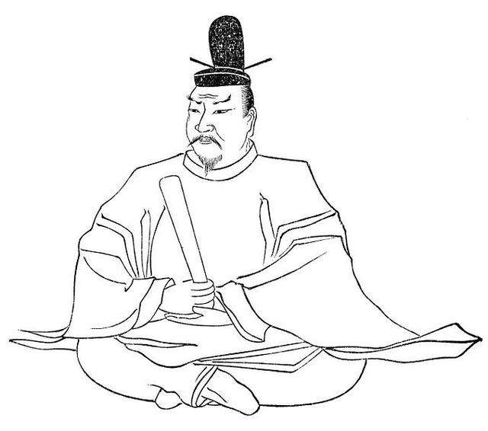
三、南亚与东亚国家
2.中古时期的日本
(1)大化改新：646年，孝德天皇颁布改新诏书，开始改革，因其年号是“大化”，故名。经过约半个世纪的改革，日本模仿隋唐律令制度建立了中央集权国家。是日本从奴隶社会过渡到封建社会的标志。
1
（大化改新）试图以中国唐朝为模式，将日本改变成中央集权制国家。按照中国的模式，日本也分成若干省和地区，由从天皇和国家议会那里取得权力的总督和地方行政官统治。此外，以天皇名义将所有土地收归国有，分给农户耕种。新的拥有土地的耕种者需向中央政府纳土地税和劳务税，前者以稻米的形式支付，后者有时包括服兵役。
——斯塔夫里阿诺斯《全球通史》
孝德天皇

Slide 22
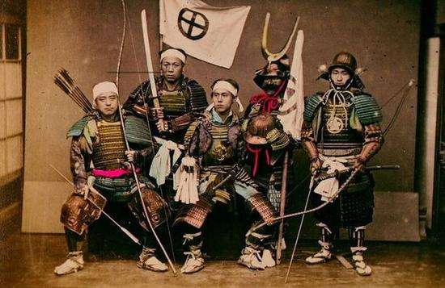
武士和武士集团
形成背景 | ①政治：10世纪，日本的中央集权体制开始瓦解 ②经济：随着新土地的开垦，贵族、佛寺和神社广占土地，形成庄园
力量归属 | 贵族及庄园领主
目的 | 保护财产
地位 | 武士集团的重要性日益增强

Slide 23
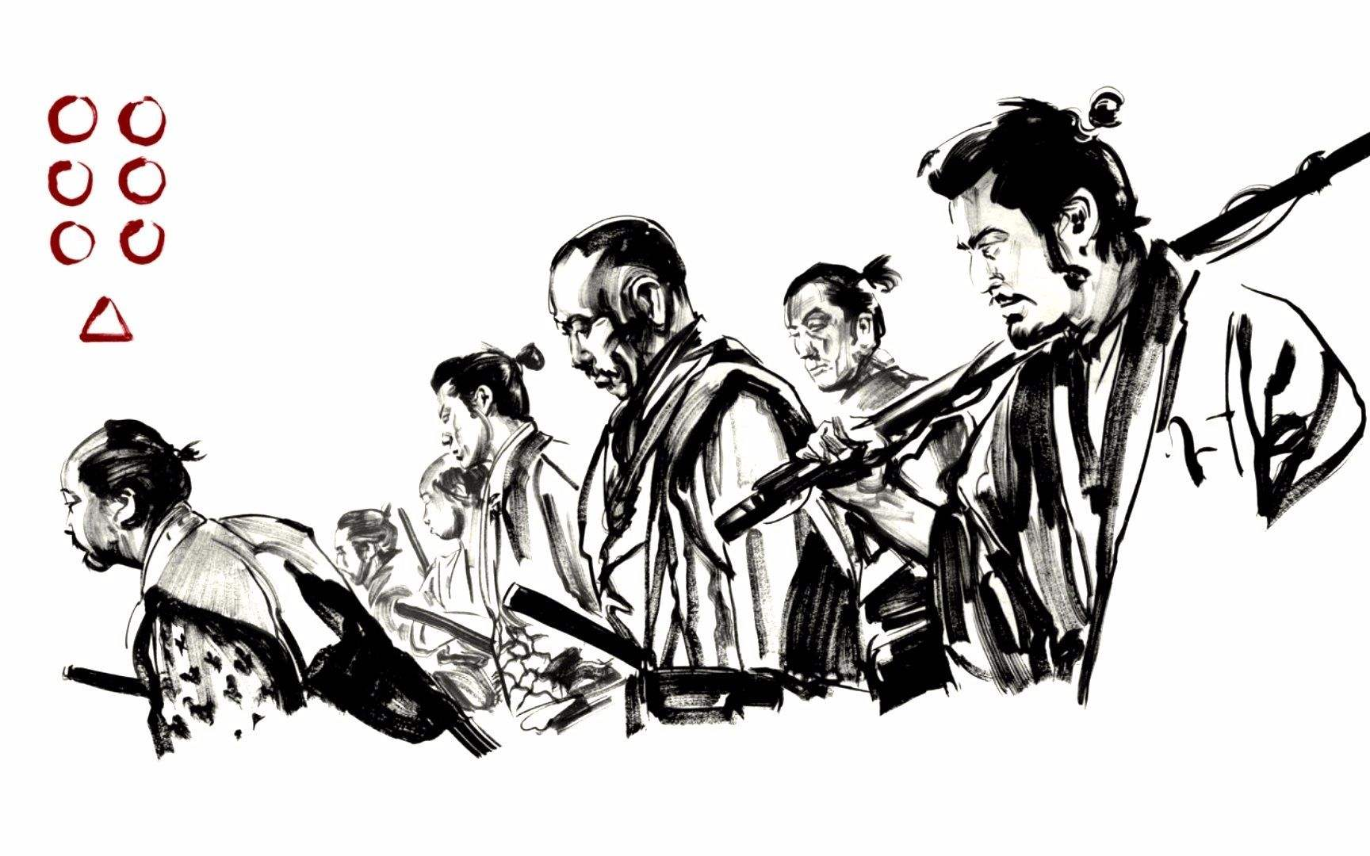
三、南亚与东亚国家
2.中古时期的日本
(2)幕府时代的到来
①背景：10世纪，日本的中央集权体制开始瓦解。
庄园经济的形成：新土地的开垦，贵族、佛寺和神社广占土地，形成庄园。
武士集团的形成：贵族及庄园领主为保护财产豢养武士，武士集权的重要性日益增强。
1
在律令制国家，广大劳动人民的负担仍然是沉重的。口分田一般只能勉强维持一家的口粮，而租庸调就占去口分田的1/5，此外还有杂徭和兵役负担。杂
徭是地方政府征用的劳役，壮年男子服役60天。农民缴纳的田租（稻谷）
要送到郡或京城去，途中的费用由自己负担。兵役也是农民一项沉重
的负担，壮年农民要服3年兵役，每三四年，征丁一次，
自备武器和粮食。政府和贵族还向农民放贷，称为“出
举”，公出举的利息高达50%，私出举利息高达100%。

Slide 24
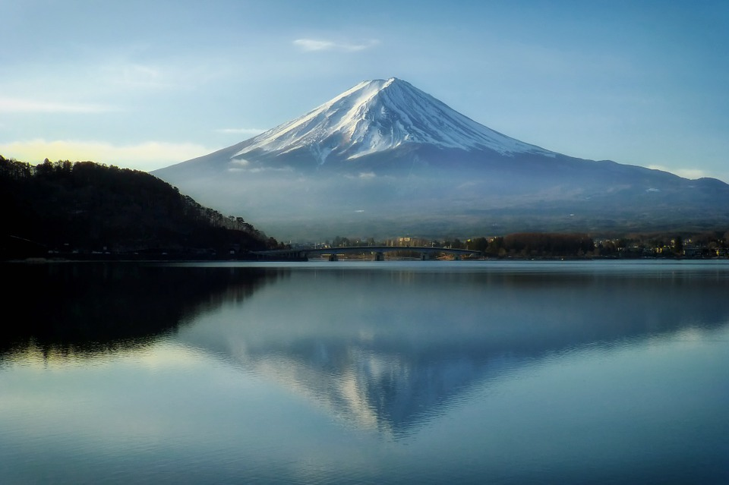
三、南亚与东亚国家
2.中古时期的日本
(2)幕府时代的到来
②形成：12世纪末，镰仓幕府的建立。
幕府从朝廷获得镇压叛乱、征收赋税等权利。
以天皇为首的朝廷只保有名义上的中央政府称号，以将军为首的幕府掌握实权。
将军与武士结成主从关系，武士成为将军的家臣。
将军赋予武士官职和俸禄；武士对将军宣誓效忠，并承担纳贡和兵役等义务。
1

Slide 25
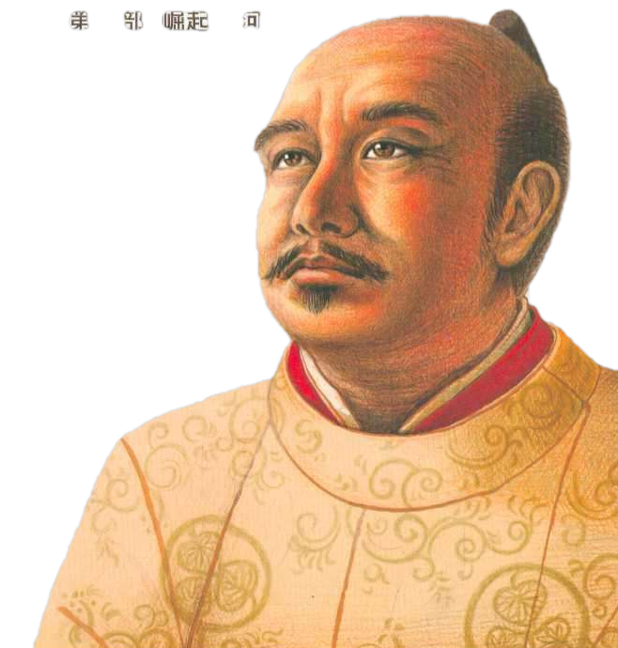
三、南亚与东亚国家
2.中古时期的日本
1
(2)幕府时代的到来
③结束：德川幕府——日本最后一个幕府
面对世界格局，意图以锁国政策加强统治，抵御外来影响。
德川家康
17世纪初，德川幕府采取锁国政策，使日本退缩到几乎完全与世隔离的境地中。锁国政策规定，所有传教士必须离开日本，其信徒必须放弃他们的宗教信仰。……另外，锁国政策禁止日本国民出国，违者处以死刑。这样，日本开始了两个多世纪的闭关自守。
——斯塔夫里阿诺斯《全球通史》

Slide 26
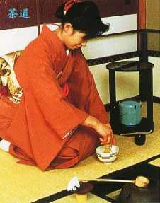
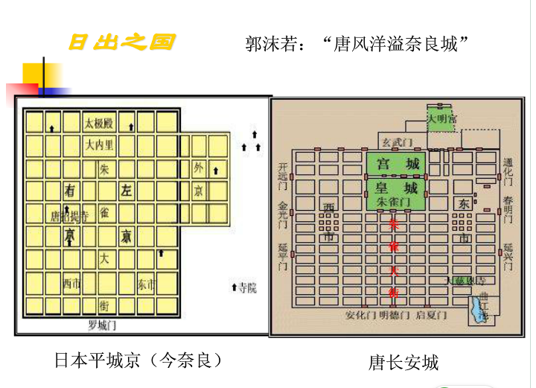
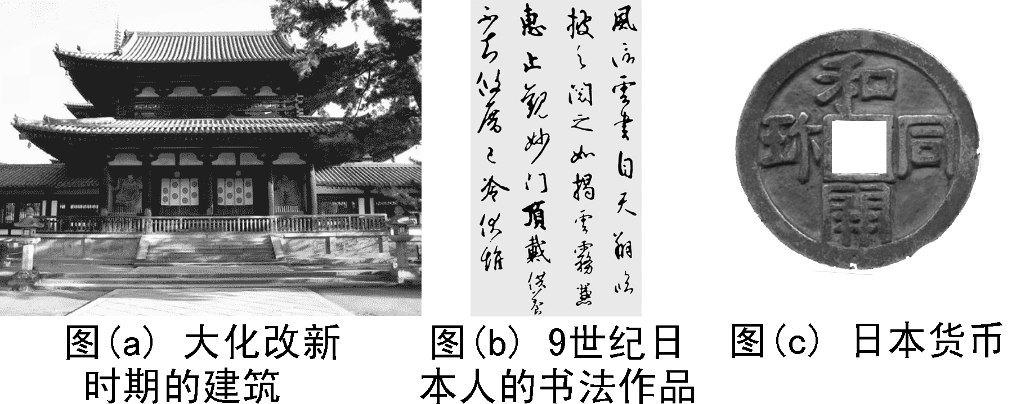

三、南亚与东亚国家
了解：唐文化对日本的影响
 | 日本 | 唐朝
政治 | 中央：二官八省(太政官相当于尚书省、八省实际上是唐三省、六部、九寺中某些部门的综合) 地方：国、郡、里 | 中央：三省六部制(尚书省、中书省、门下省；吏、户、礼、兵、刑、工) 地方：州县制
经济 | 班田收授法、租庸调制 | 均田制、租庸调制
1

Slide 27
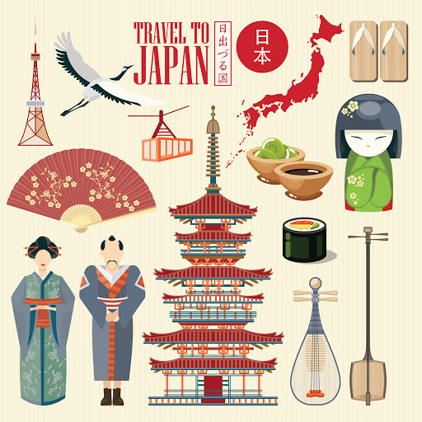
三、南亚与东亚国家
拓展：日本与中国
日本传统文化无处不洋溢着浓郁的中华文化气息，文字、书法、服饰、钱币、建筑、茶道、音乐......
1
汉：倭奴国王金印，公元57年中国东汉光武帝赐（1784年在日本志贺岛发现）
唐：遣唐使 仿唐大化革新
明：倭寇--日本海商与海盗集团
清：甲午中日战争、八国联军侵华
现代：抗日战争

Slide 28
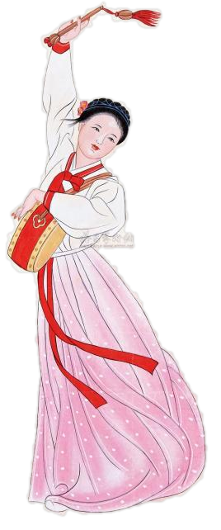
三、南亚与东亚国家
3.中古时期的朝鲜
政治 | 中央设三省六部，将地方划分为十道；引入科举考试选拔官员
经济 | 推行土地国有
文化 | 中国的儒家经典和辞章之学广为传播
1
16世纪末
14世纪末
日本丰臣秀吉派军侵略朝鲜，朝鲜请求中国支援，历经7年中朝军民取得胜利
高丽大将李成桂自立为王，迁都汉城，改国号为朝鲜
王建建立高丽王朝，仿效唐朝制度
新罗初步统一朝鲜半岛，模仿中国建立中央集权国家
10世纪初
7世纪末

Slide 29
三、南亚与东亚国家
朝鲜发展的特点
高丽王朝统一后，为巩固其政治统治，参照中国的唐朝实行封建君主的集权制度，中央政府设三省六部、御史台（司法、监察）、翰林院（掌管机要文书）和中枢院（负责军事），地方划分为十道，设节度使。
古代朝鲜文化打上了中国文化影响深刻的烙印，如提倡儒学，实行科举制，派贵族子弟到唐朝留学，培养国王所需要的各种人才；另外，中国的汉字、汉文和儒家思想早就传入朝鲜，新罗统一朝鲜后与唐朝密切交往，注重借鉴中国文化来发展本国文化，如朝鲜的文字、史学等，同时朝鲜人民又推陈出新，在借鉴中国胶泥活字印刷的基础上，发明铜活字印刷，这是世界上最早的金属活字。
——孟广林 《世界中世纪史》
1
受到中国文化影响，君主中央集权体制
以中国儒学文化为中心，学习借鉴，形成了本民族的文化

Slide 30
三、南亚与东亚国家
4.中古时期的越南（东南亚）
历史纵横
1
古代越南
越南古称交阯或交趾， 秦汉到唐末千余年间，越南北部一直处于中国中央政权管辖之下。唐朝末年，该地陷入分裂割据状态，968 年建立了第一个越南人的国家。1010 年， 越南建立李朝，定国号为大越，并模仿中国制度设置从中央到地方的官吏。明朝建立后，越南一度灭亡。1428 年，越南再度独立，不断向南扩张，到18 世纪后半期大体形成了今天越南的版图。
一方面在尊崇佛教的同时大兴科举，在国子院设立孔子、周公的塑像定期拜祭，在文学上，连陈朝的君主也是汉文文学的忠实粉丝，开始过端午节等传统节日。

Slide 31

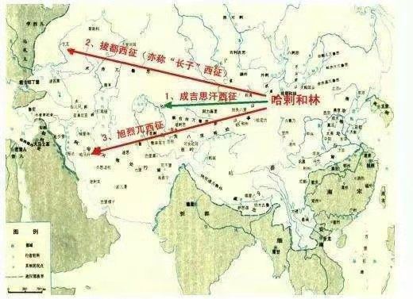

课后作业
中古时期的亚洲
13世纪初，蒙古兴起于中国北方，先后灭亡西夏、金和南宋等。大约同时，蒙古发动西征，横扫欧亚大陆。到13世纪中后期，蒙古征服了东起朝鲜，西抵波兰，南至太平洋和波斯湾的广大地区。

Slide 32
课堂总结
伊斯兰文明、政教合一
632年统一半岛
手工业和商业发达，沟通中西
阿拉伯帝国
8世纪中地跨三洲
中古时期的亚洲
西亚：
东西交流的桥梁
奥斯曼帝国
16世纪地跨三洲
政教合一
13世纪兴起
阻碍中西贸易
南亚：
笈多帝国（印度教）
印度
德里苏丹国家（伊斯兰教）
日本：
大化改新、幕府统治
隋唐文化的影响
中央集权制
东亚文化圈
东亚：
朝鲜
新罗统一、仿效唐制等

Slide 33
课堂总结
 | 政教合一的西亚 | 多种宗教的南亚 | 中央集权的东亚
政治 | 政教合一的专制统治 | 政教合一的君主集权体制，但由于宗教冲突仍处于分裂割据的状态 | 君主中央集权体制
经济 | 农业、手工业、商业繁荣，对外贸易发达 | 农业、手工业、商业繁荣，对外贸易发达 | 农业、手工业、商业发展较快，对外贸易兴盛
文化 | 多民族文化异彩纷呈，对世界文明做出了重大贡献 | 多种宗教文化并存，在相互借鉴中发展 | 以中国儒学文化为中心，相互影响、相互借鉴
一个国家会扩张、会收缩，有起也有落，但许多跨越宗教、族群认同与语言的纽带却始终不变。人与人之间的关系、交流网络、相互尊重与共同智慧，是我们能留给未来几代人最重要的遗产。——斯图亚特·戈登

